Slide 1

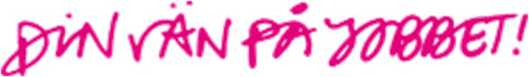
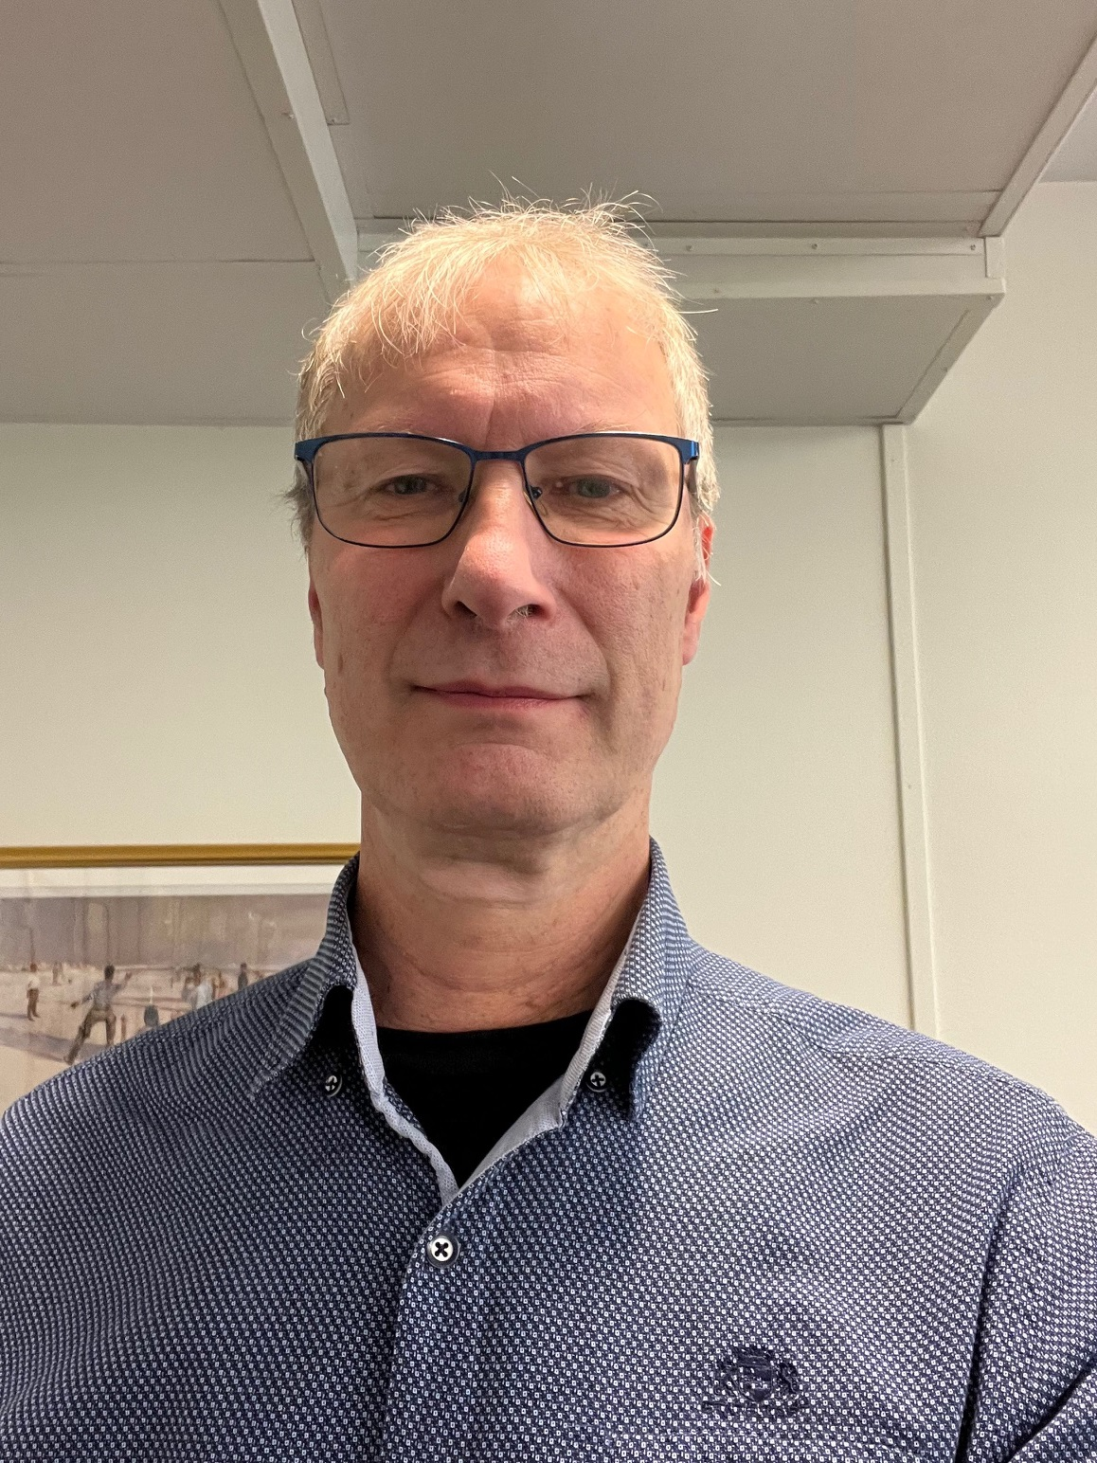
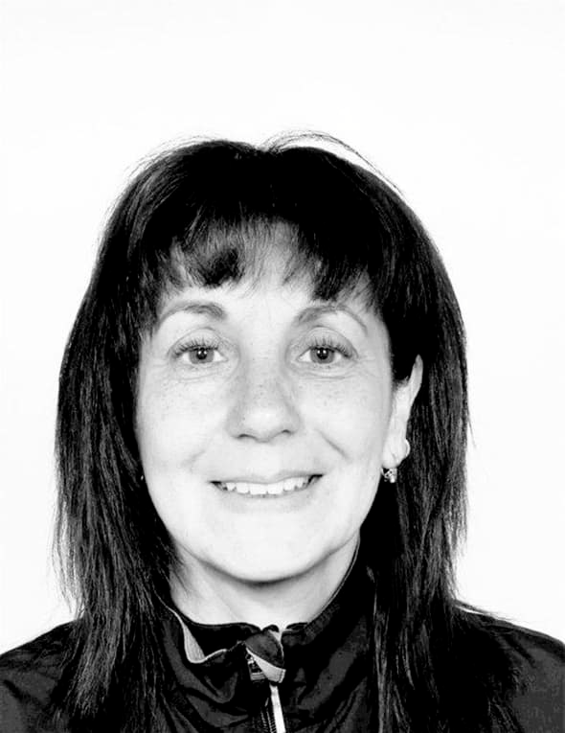
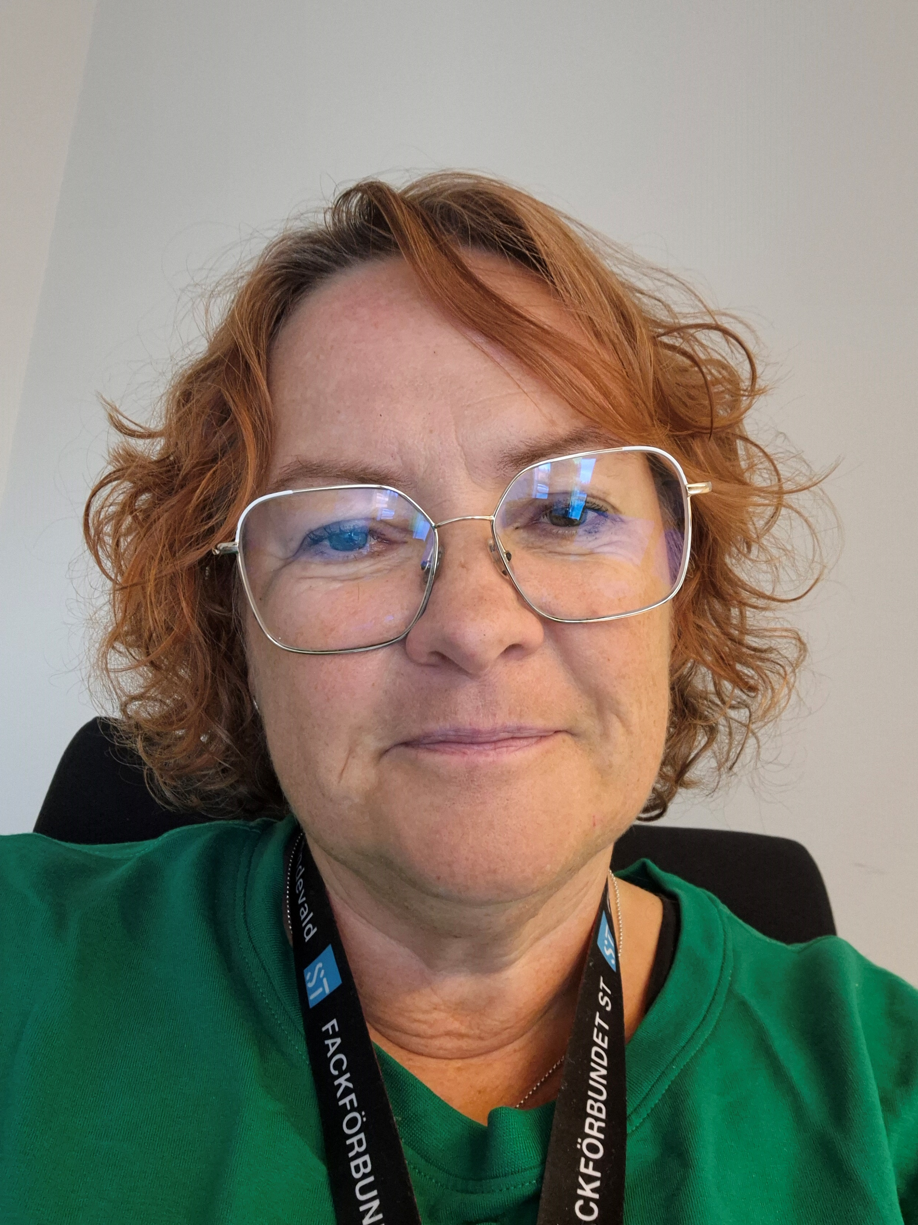
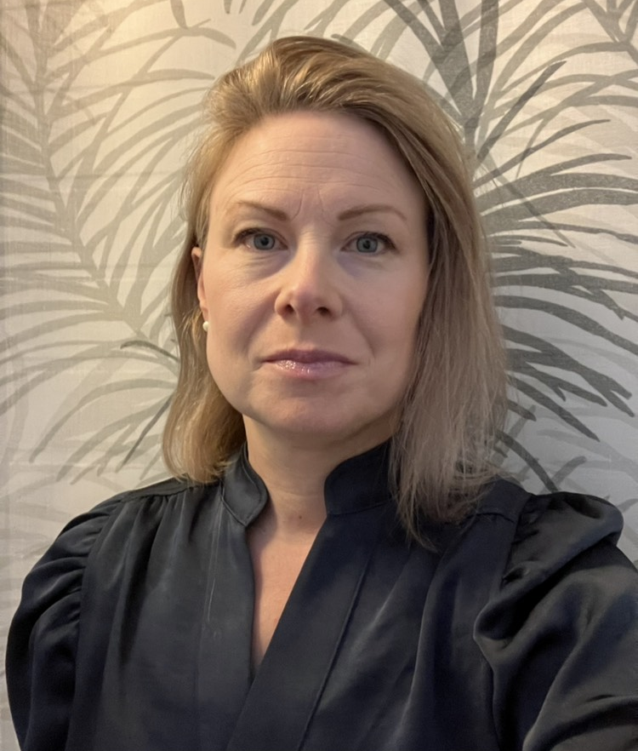
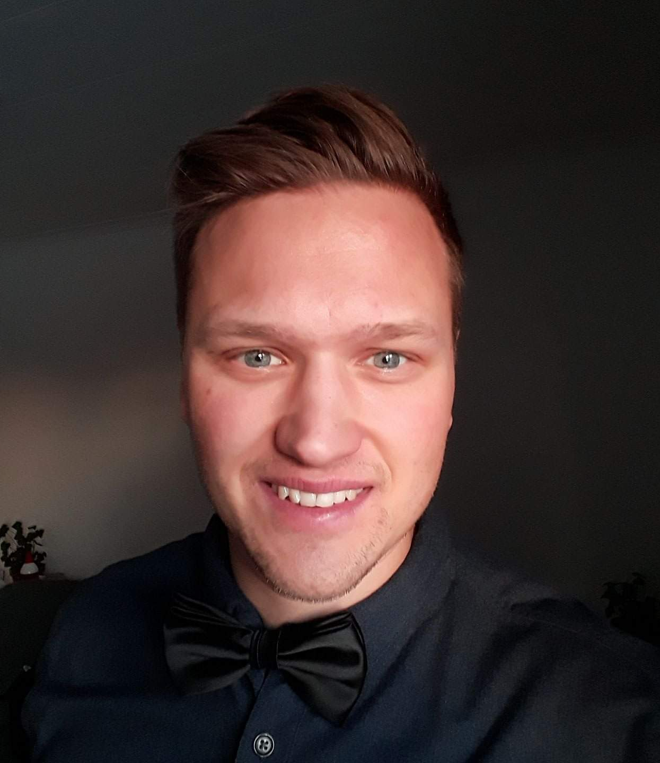
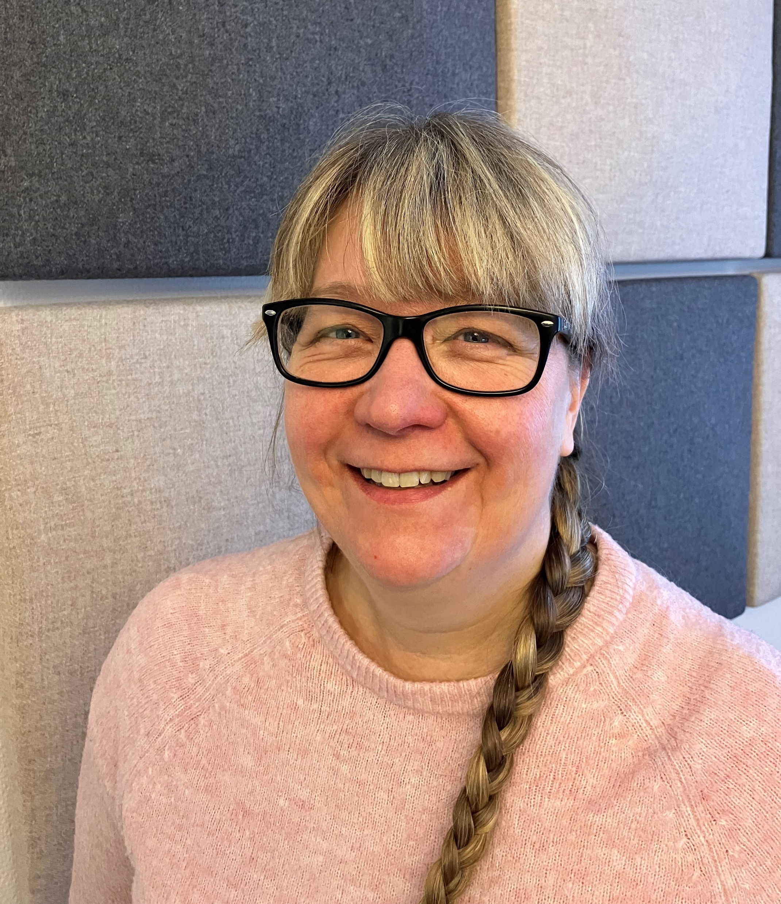
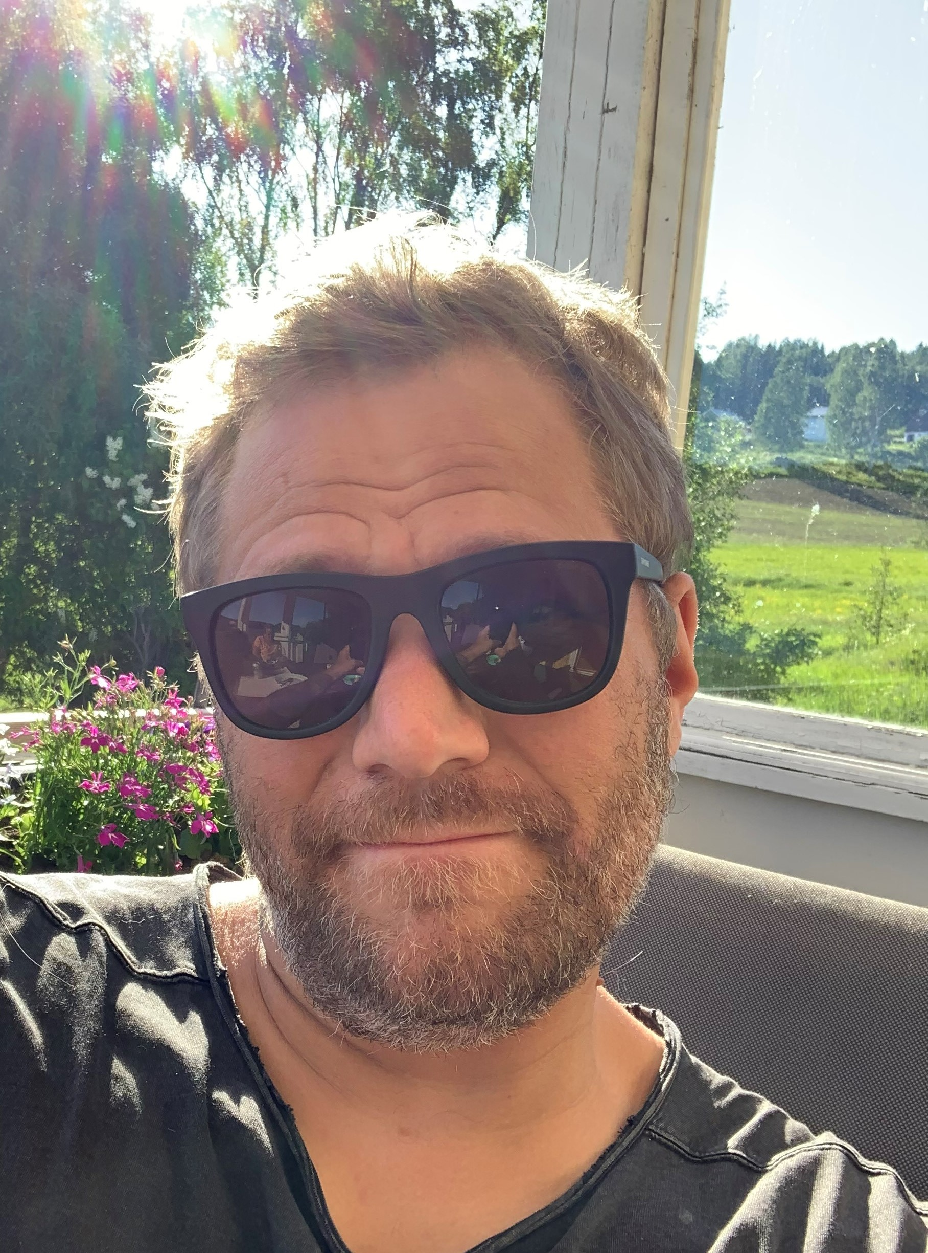
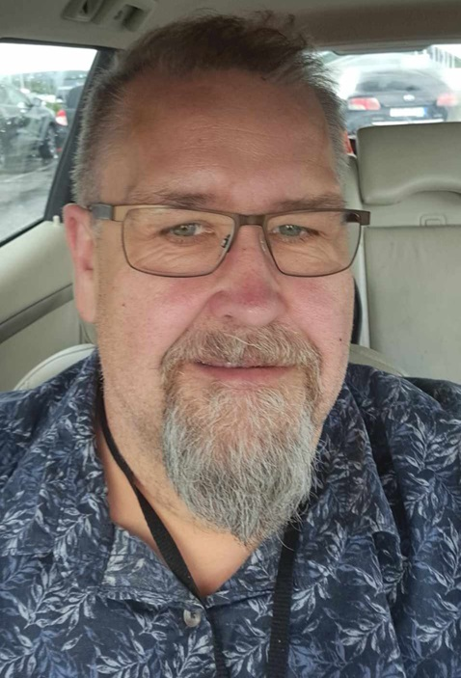
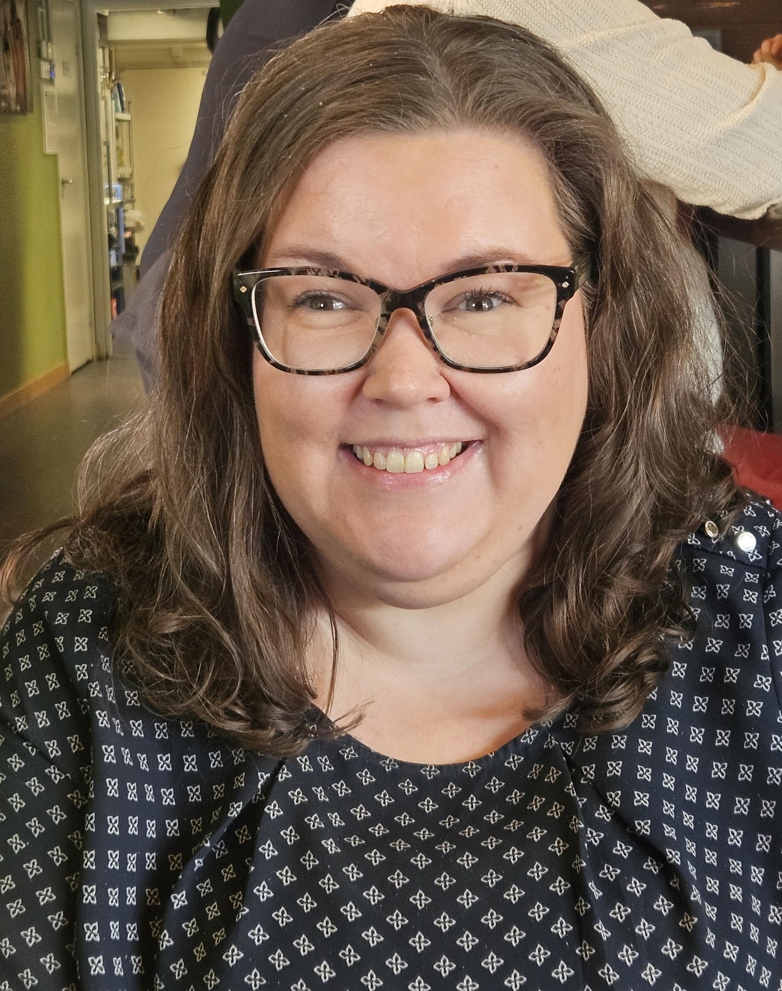
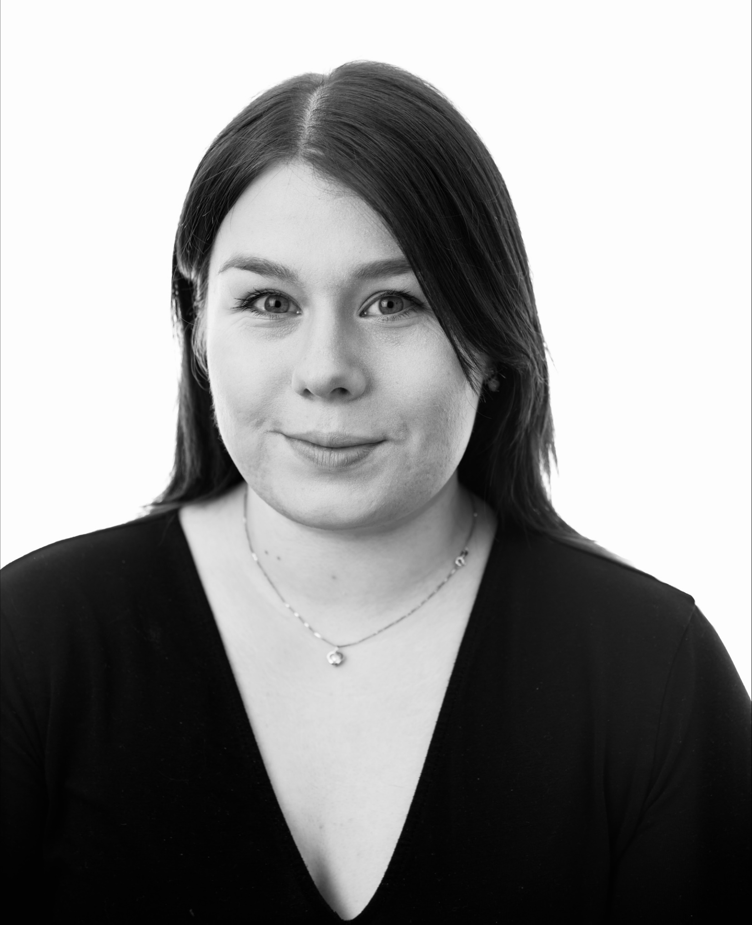
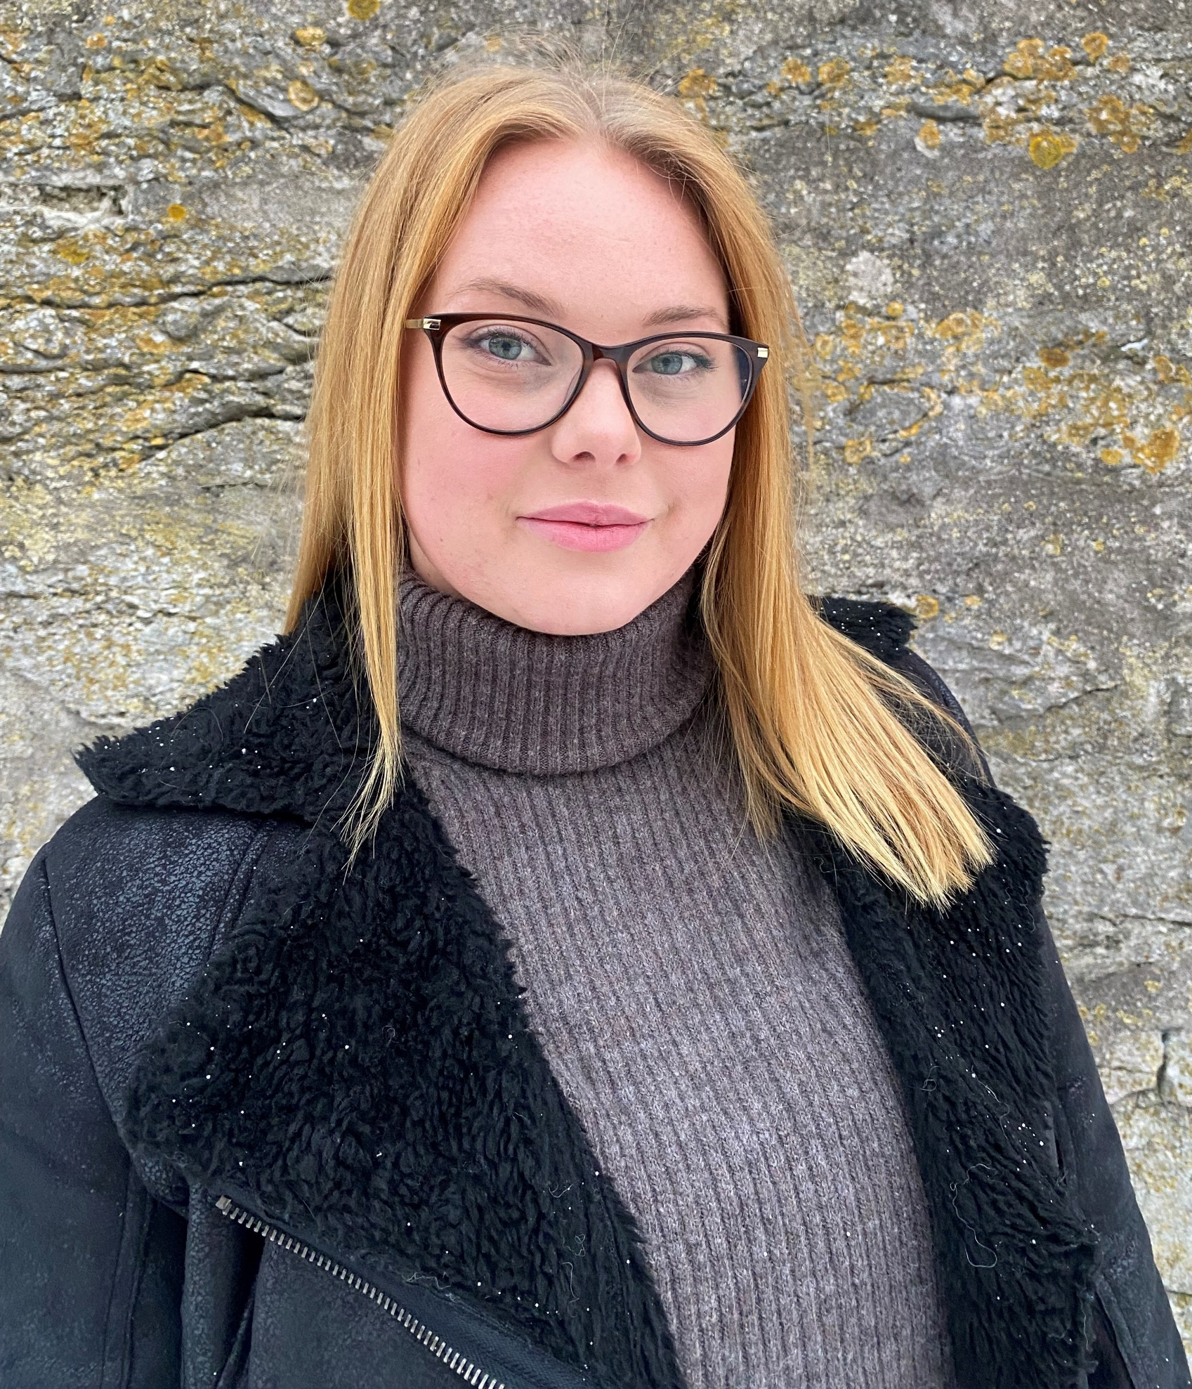
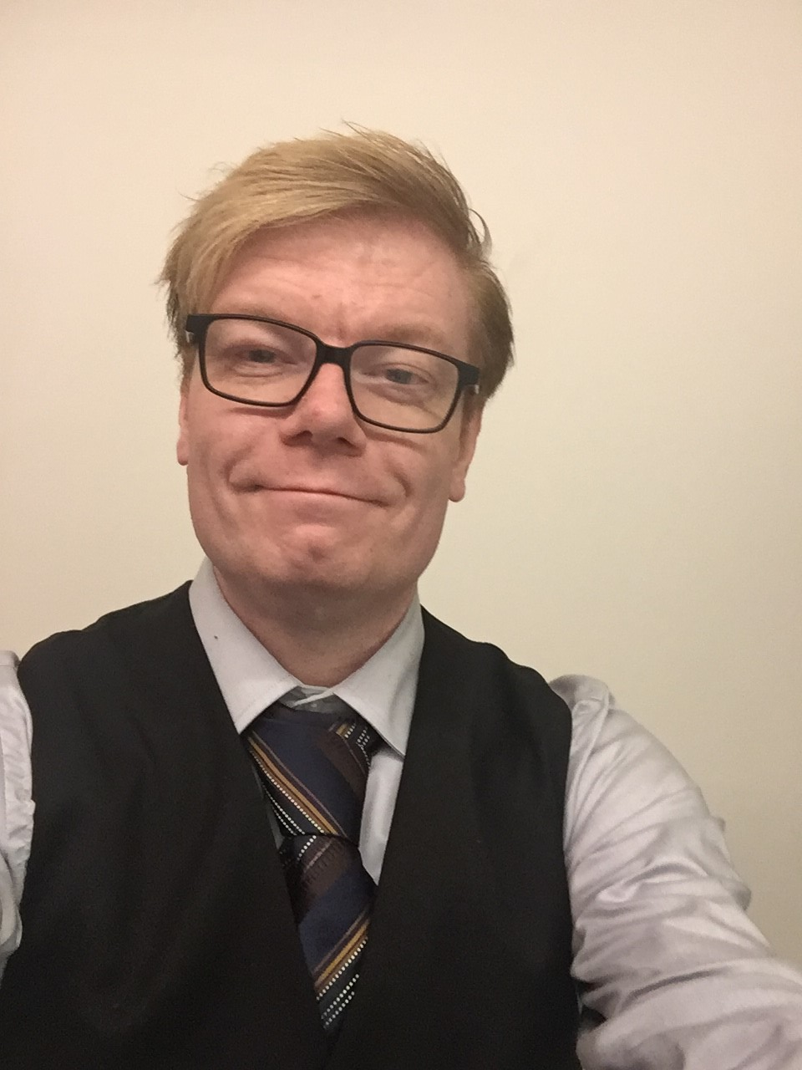
Fackförbundet
Styrelsen för ST inom Trafikverket sektion Norra
Ordförande Susanne Degerlund UH Luleå
Vice ordförande Stefan Niska UH Luleå
Kassör Linda Tonvall-Nilsson UH Luleå
Ledamot Daniel Rising TR Ånge
Ledamot Anna Dahlman IV Härnösand
Ledamot Carina Dean PR Luleå
Ledamot Jörgen Stattin PL Härnösand
Suppleant Jan Edin IV Sundsvall
Suppleant Erica Wallgren PL Luleå
Suppleant Sara Viklund UH Luleå
Suppleant Jenny Wahl PR Luleå
Suppleant Ola Längkvist FP Östersund

